Slide 1
Юліанський і Григоріанський календарі
Підготувала Шніт 11-А

Slide 2
Календар
Юліанський
Григоріанський
Григоріанський календар випереджає юліанський на 13 діб

Slide 3
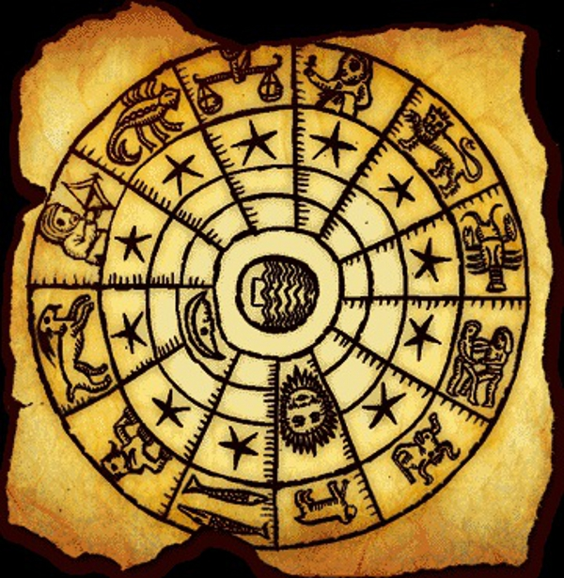
Юліанський календар
Юліанський календар - календар, розроблений групою олександрійських астрономів на чолі з Созігеном і введений Юлієм Цезарем з 1 січня 45 року до н. е..

Slide 4
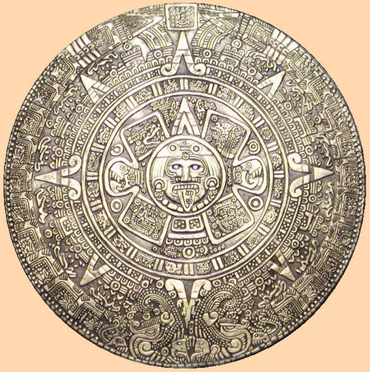
Юліанський календар

Slide 5
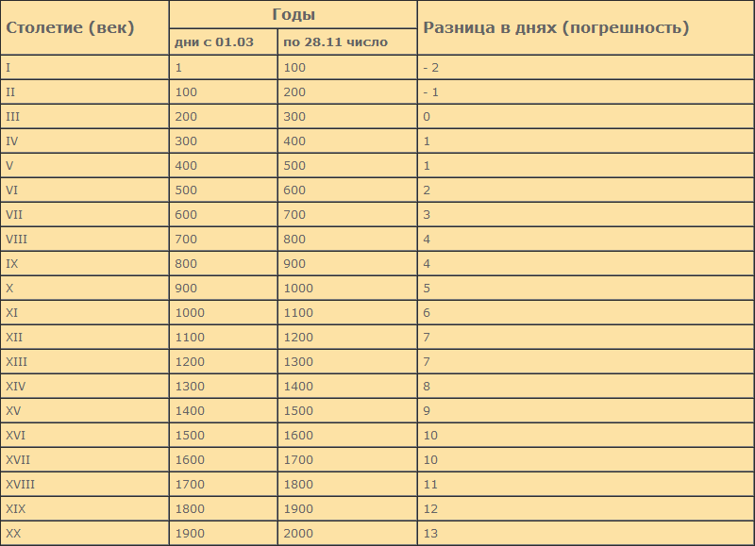
Таблиця помилок Юліанського календаря

Slide 6
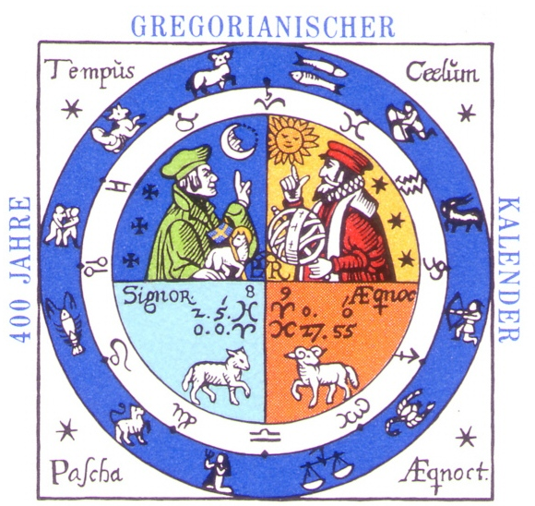
Григоріанський календар
Григоріанський календар - система числення часу, заснована на циклічному обертанні Землі навколо Сонця ; тривалість одного циклу прийнята рівною 365,2425 доби; містить 97 високосних років на 400 років.

Slide 7
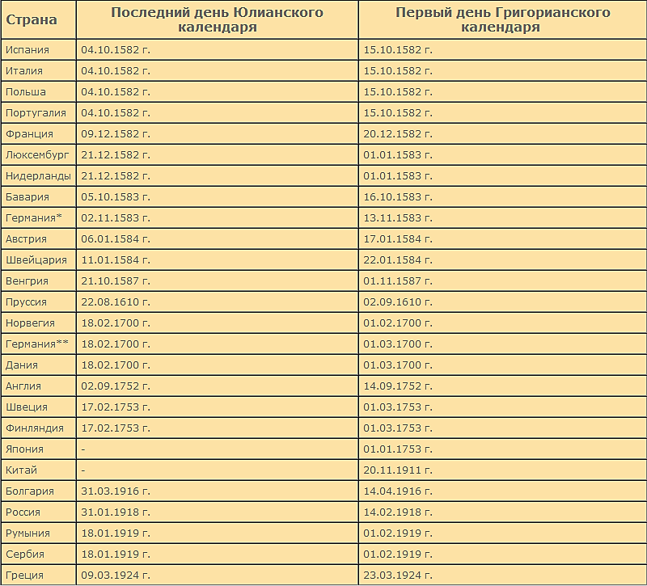
Час прийняття (затвердження) Григоріанського календаря різними країнами
* - Німеччина католицька
** - Німеччина протестантська

Slide 8

Юліанський календар
Григоріанський календар
Пролептичний юліанський календар
Пролептичний григоріанський календар

Slide 9
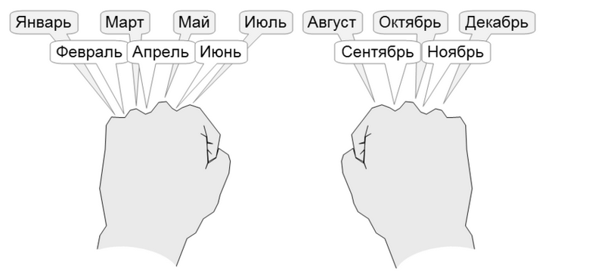
Рахунок по кісточках рук. «Горбок» - 31 день, «западинка» - 30 днів (для 29 лютого або 28 днів)

